Slide 1
Hoofdstuk 2
Paragraaf 2

Slide 2
Wat gaan we doen vandaag?
Bespreken paragraaf 2
Maken paragraaf 2

Slide 3
Aanpassingen
Een aanpassing is een eigenschap van een organisme, waardoor hij onder bepaalde omstandigheden overleeft.

Slide 4
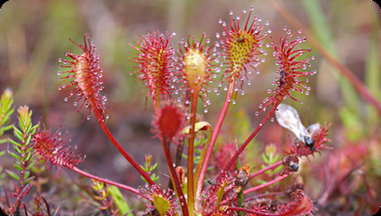
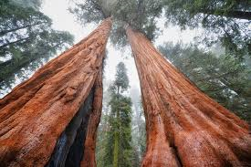
Planten en aanpassingen
Voorjaarsbloeiers
Klimplanten
Wortelrozetten

Slide 5
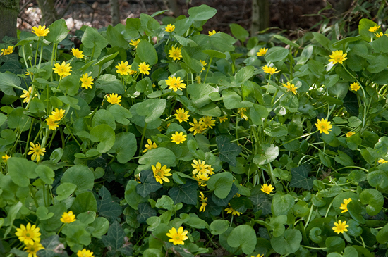
Voorjaarsbloeiers
Aangepast aan omstandigheden in een donker bos
Groeien voordat andere planten bladeren krijgen

Slide 6
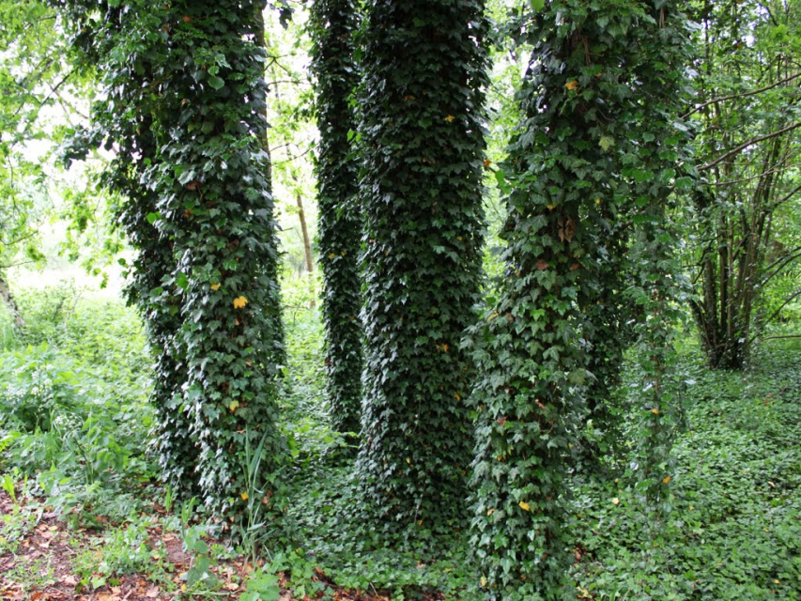
Klimplanten
Klimop klimt langs bomen omhoog naar het licht.

Slide 7
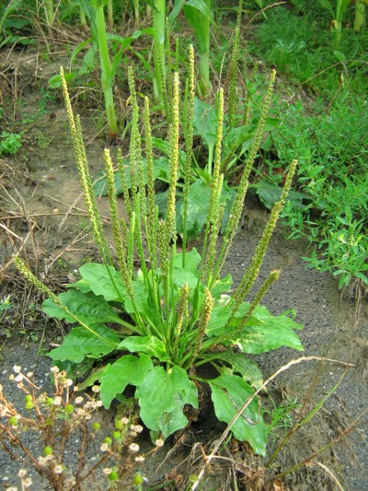
Wortelrozetten
Bladeren liggen plat op de grond
Vormen een rondje om de stengel
Houden andere planten op afstand
Zorgt voor meer opname van mineralen uit de grond

Slide 8
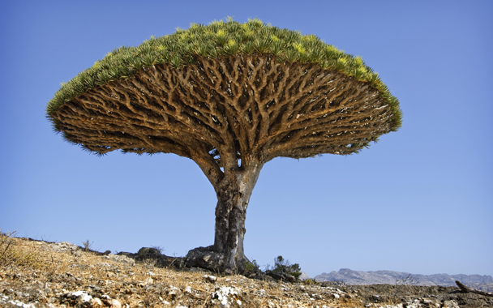
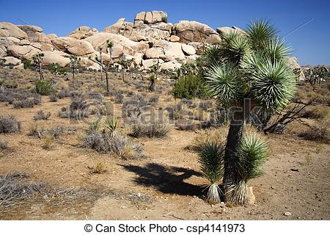
Woestijnplanten
Kleine dikke bladeren
Meer opslag water
Minder oppervlak voor verdamping water
Waslaag of behaard om waterverlies tegen te gaan

Slide 9
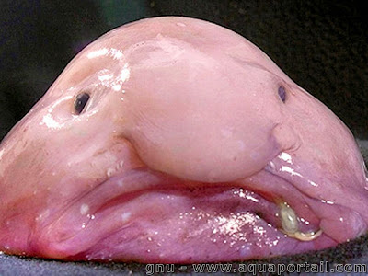
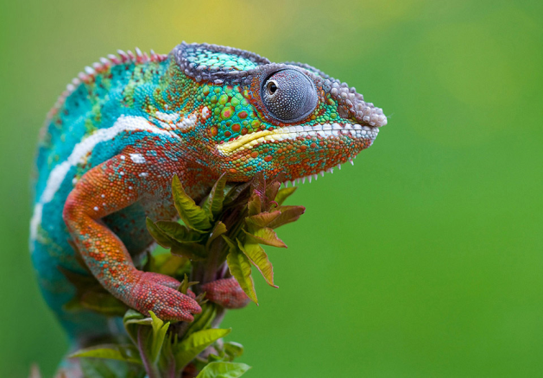
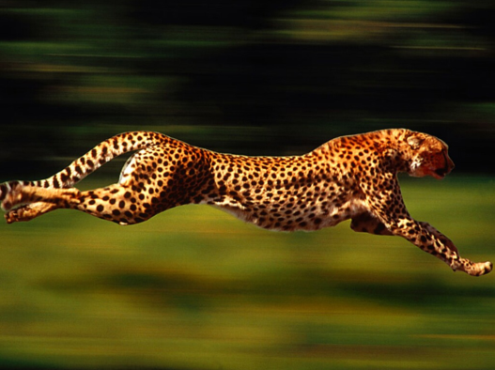
Dieren en aanpassingen
Isoleren
Luchtstroom
Winterslaap

Slide 10
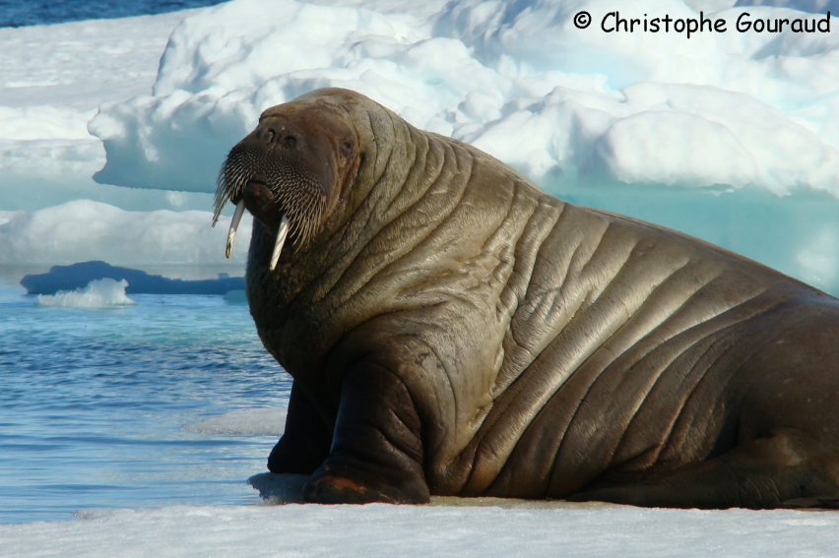
Isoleren
Bij warm weer warmte verlies
Bij koud weer warmte vasthouden
Zoogdieren die in het water leven hebben dikke vetlaag

Slide 11
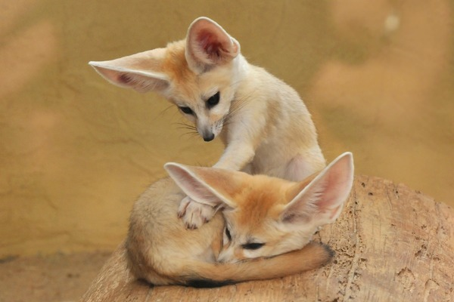
Luchtstroom
Luchtstromen helpen warmte te verliezen uit bloedvaten

Slide 12
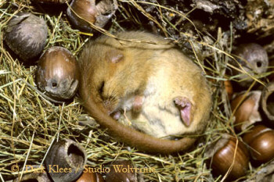
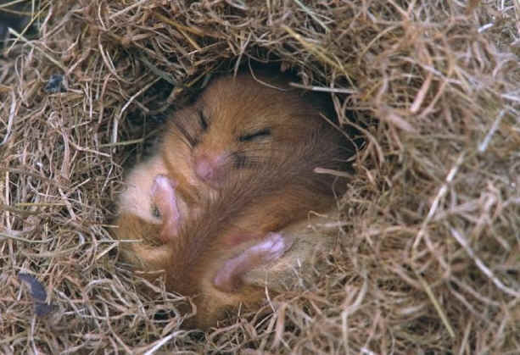
Winterslaap
Slapen tijdens de winter
Verbruiken nauwelijks energie

Slide 13
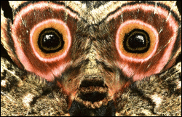
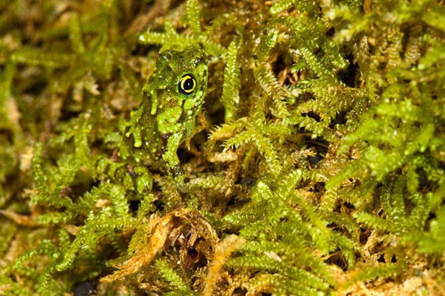
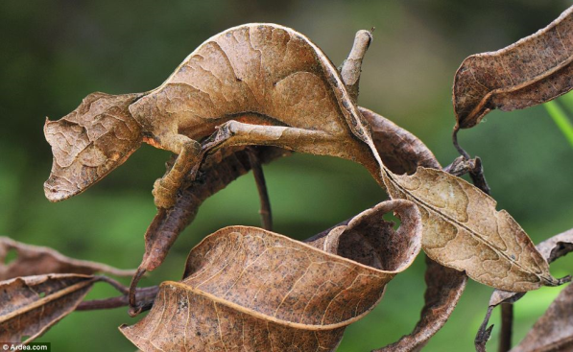
Camouflage
Het niet opvallen tegen de omgeving
Mimicry: vorm van camouflage, waarbij het dier doet alsof hij iets anders is.

Slide 14
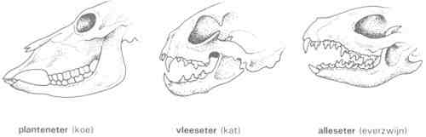
Gebitten
Planteneters (herbivoren)
Vleeseters (carnivoren)
Alleseters (omnivoren)

Slide 15
Gebitten
http://www.schooltv.nl/video/focus-op-biologie-het-gebit/#q=gebit

Slide 16
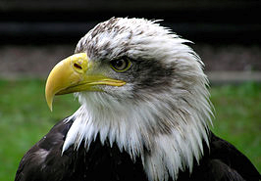
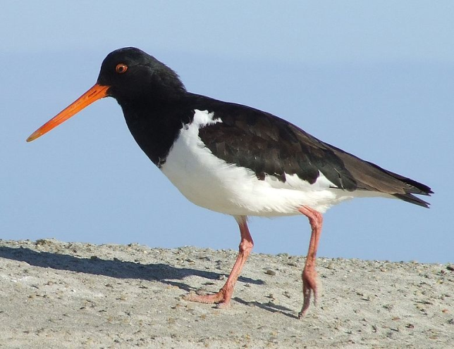
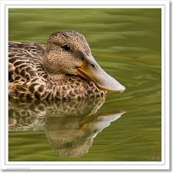
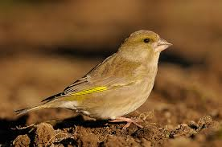
Vogels en snavels
Vorm van de snavel is aangepast aan voeding
Haaksnavel
Zeefsnavel
Pincetsnavel
kegelsnavel

Slide 17
Huiswerk
Paragraaf 1 en 2 af, ook extra opdrachten

